Slide 1
迎新报告分享
易士程
2022.9.4

Slide 2
目录
科研工作介绍
个人经验分享

Slide 3
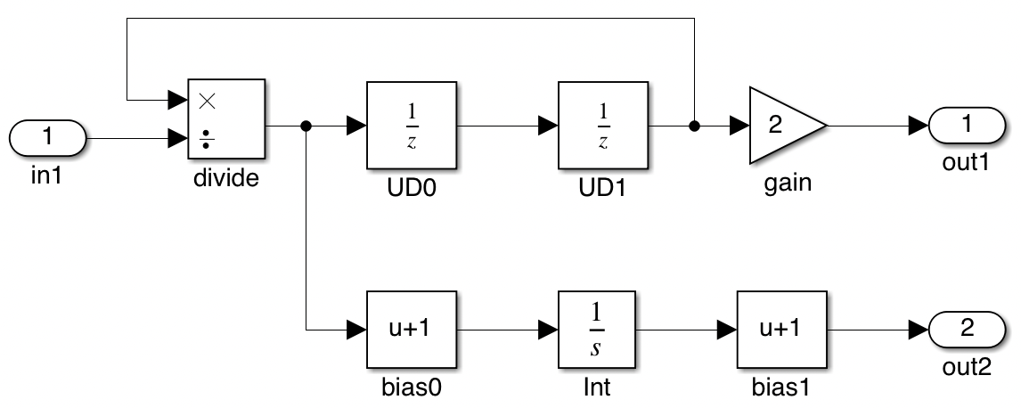
科研工作介绍
Simulink形式语义
Simulink是由 Mathworks 研制的嵌入式系统图形建模、仿真以及代码生成等的集成开发环境，在嵌入式系统设计和开发中具有广泛应用
基于Isabelle定义出Simulink的语法和语义规则

Slide 4
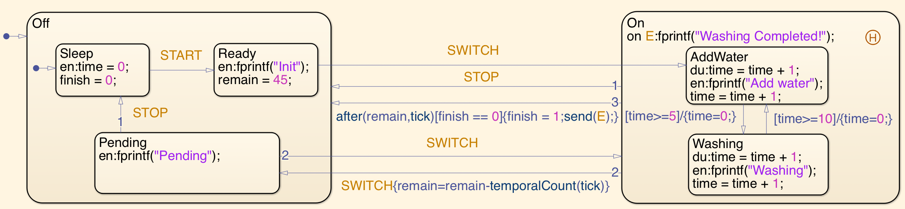
科研工作介绍
Stateflow形式语义
Stateflow是一个事件驱动的层次化状态机，支持复杂的控制逻辑
基于Isabelle定义出Stateflow的语法和语义规则

Slide 5
个人体验分享
科研
Principle of Model Checking
工作
方向、竞赛、技术栈
学习
软件工程
高级算法设计与分析—孙晓明

